Slide 1


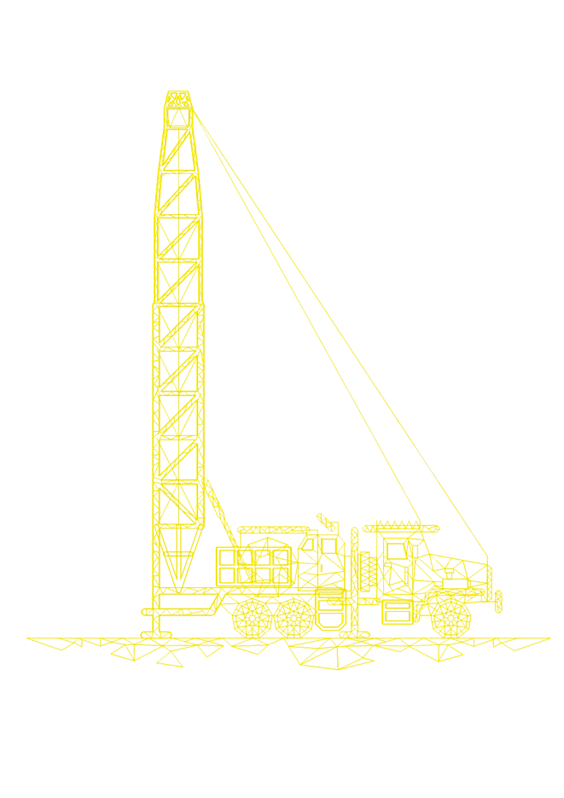
ООО «РН-Сервис» филиал в г. Губкинский

Slide 2
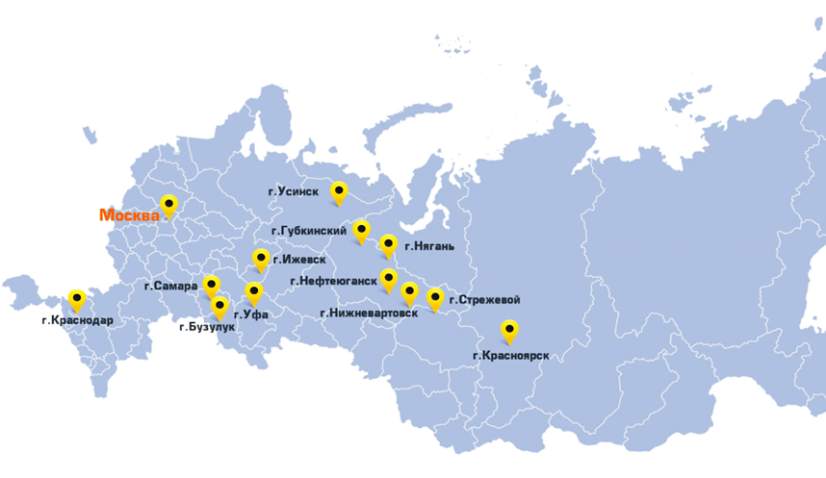
РН-Сервис - крупнейшее Российское предприятие, осуществляющее текущий и капитальный ремонт скважин!
Губкинский
45 бригад ТКРС
Выполнение работ для
ООО «Харампурнефтегаз»
ООО «РН–Пурнефтегаз»
ООО «Севкомнефтегаз»
Усинск
15 бригад ТКРС
Выполнение работ для
ООО «Башнефть–Полюс»
ООО «ННК–Северная нефть»
Самара
27 бригад ТКРС
Выполнение работ для
АО «Самаранефтегаз»
Нягань
24 бригады ТКРС
Выполнение работ для
АО «РН–Няганьнефтегаз»
Стрежевой
33 бригады ТКРС
Выполнение работ для
АО «Томскнефть» ВНК
ООО «Башнефть–Добыча»
Бузулук
39 бригад ТКРС
Выполнение работ для
АО «Оренбургнефть»
Красноярск
40 бригад ТКРС
Выполнение работ для
ООО «РН–Ванкор»
АО «Востсибнефтегаз»
Уфа
151 бригада ТКРС
Выполнение работ для
ООО «Башнефть–Добыча»
ЗАО «КРС»
39 бригад ТКРС
Выполнение работ для
ПАО «Удмуртнефть» им. В.И. Кудинова"
Нефтеюганск
117 бригад ТКРС
Выполнение работ для
ООО «РН–Юганскнефтегаз»
Нижневартовск
55 бригад ТКРС
Выполнение работ для
АО "Самотлорнефтегаз«
ООО «Таас-Юрях Нефтегазодобыча»
ПАО «ННК-Варъеганнефтегаз»
Notes:
Взять инфо с истории РН-Сервиса (когда основали и когда какие регионы появлялись)

Slide 3


Мотивация персонала
Ежемесячные премии
Годовое вознаграждение
Премия к Дню работников нефтяной и газовой промышленности
Региональные льготы и компенсации
Социальная программа
Ипотечное жилищное кредитование,
Корпоративная пенсионная программа,
Культурно-массовые мероприятия,
Добровольное медицинское страхование,
Страхование от несчастных случаев и болезней,
Материальная помощь при рождении детей, бракосочетании, многодетным семьям и т.д.
Notes:
Просим учесть и то, у нас всегда востребована ваша работа и мы даем возможность достойно зарабатывать.

Slide 4


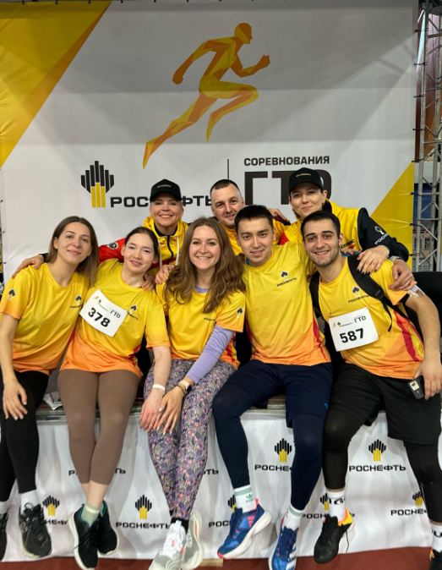
В 2024 году по результатам прохождения практик 33 практиканта были трудоустроены в филиал ООО «РН-Сервис» в г. Губкинский!

Slide 5
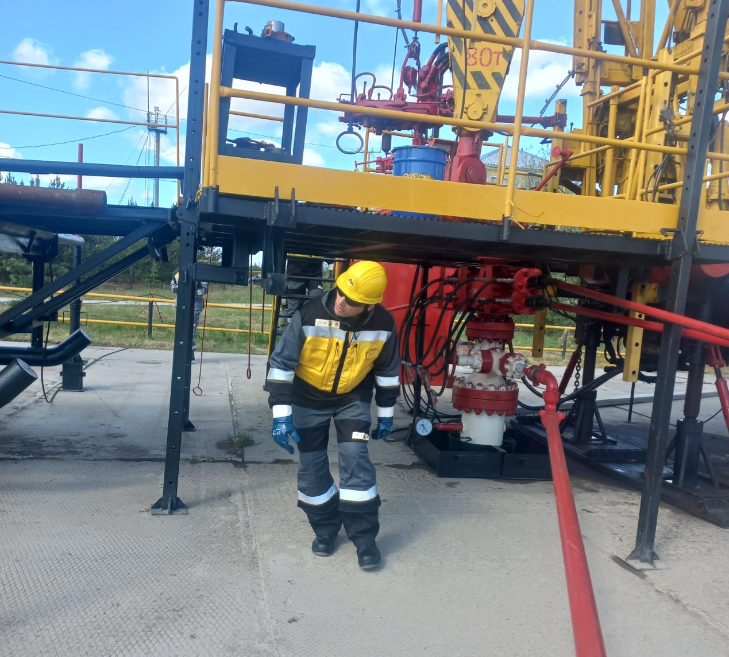

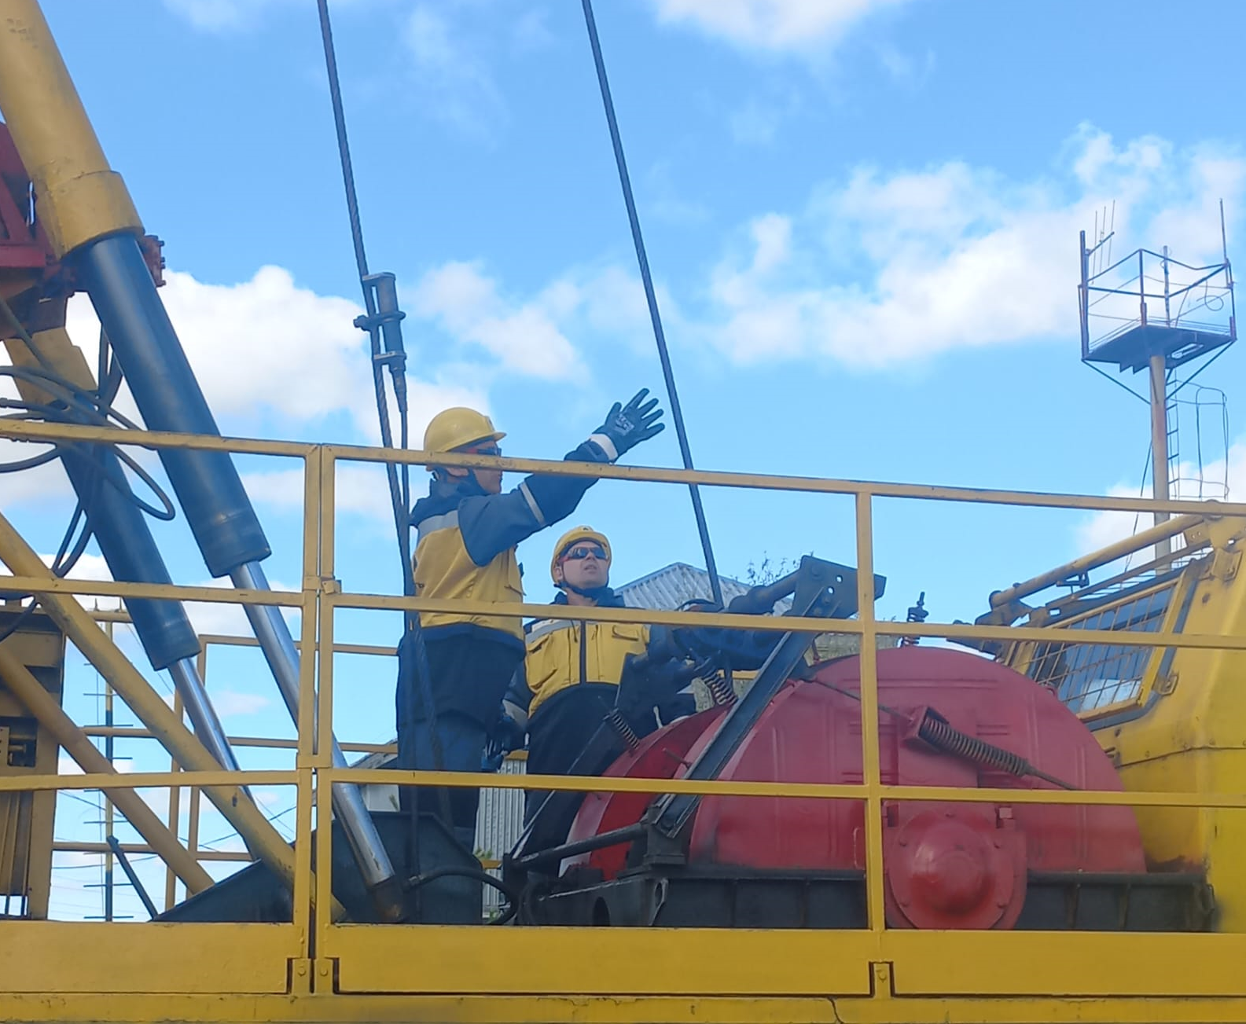
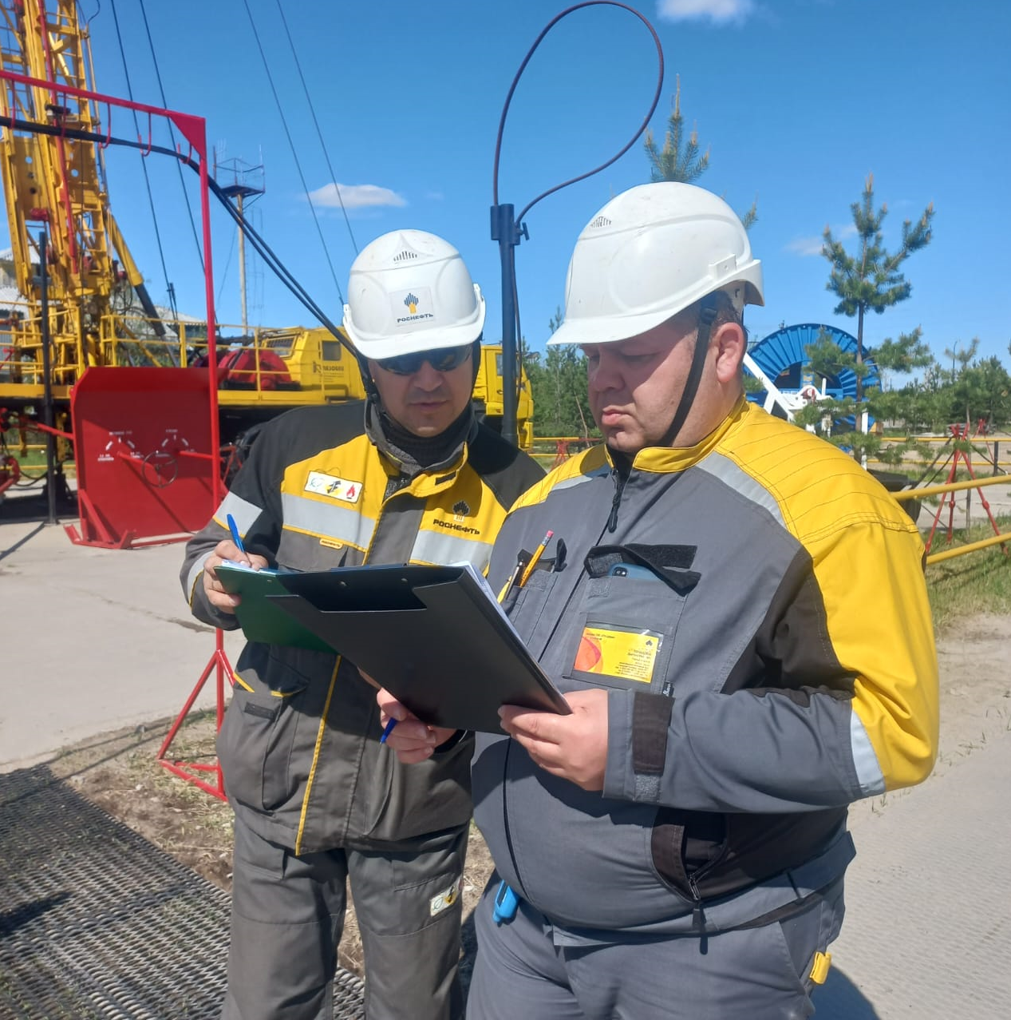
Организация проведения учебных, производственных, преддипломных практик
Востребованные направления подготовки для прохождения практики и дальнейшего трудоустройства:
•Нефтегазовое дело
•Разработка и эксплуатация нефтяных и газовых месторождений
•Геология нефти и газа

Slide 6
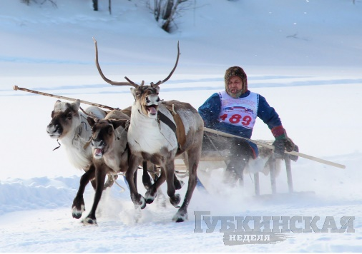
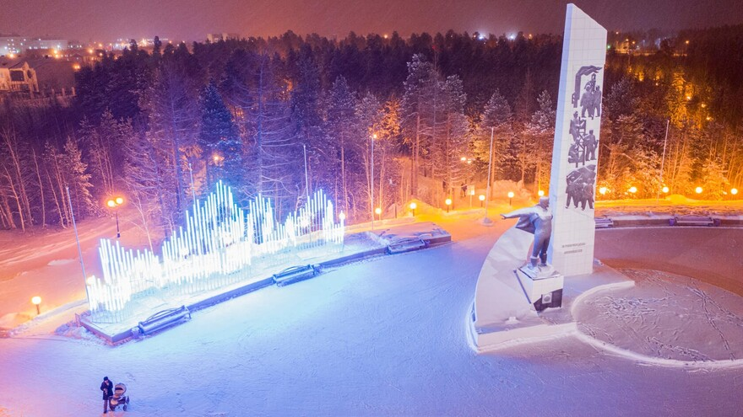
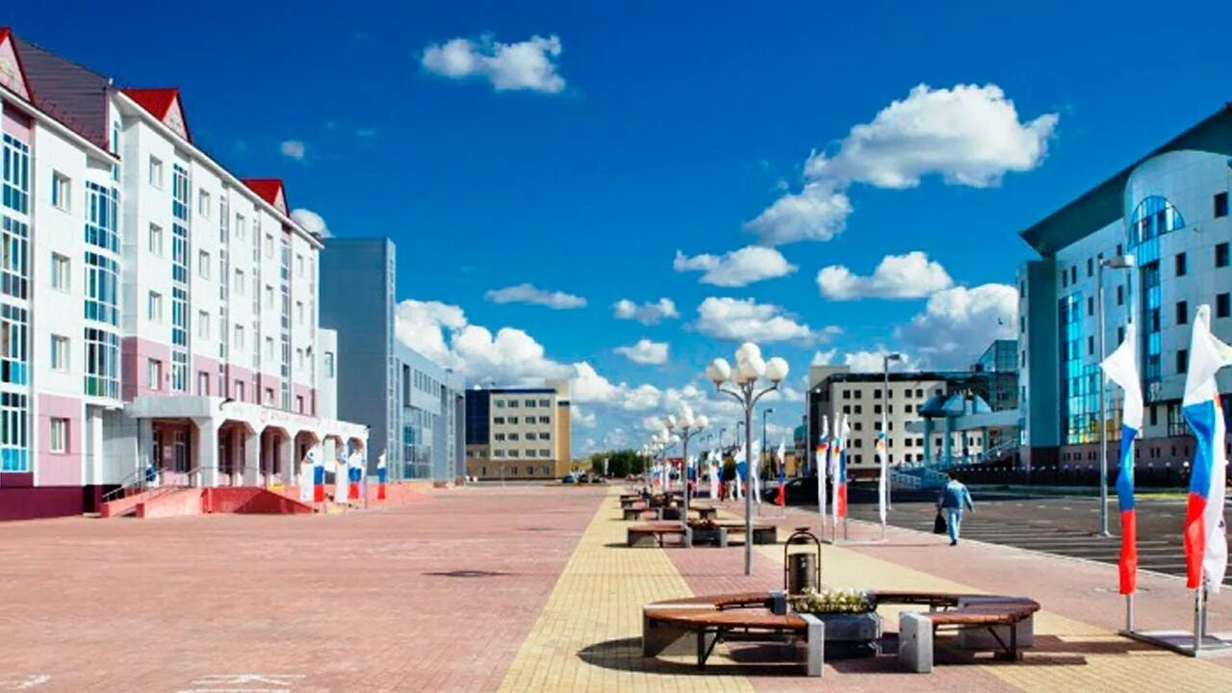
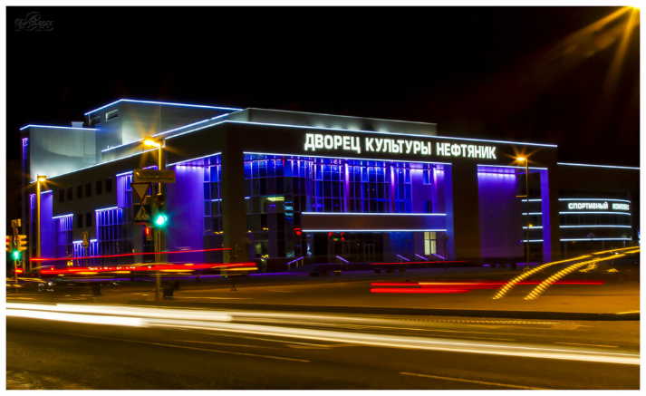
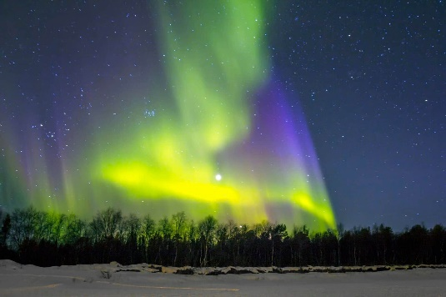
Ямало-Ненецкий автономный округ.
Филиал ООО «РН-Сервис» в г. Губкинский
Город Губкинский - небольшой город в Ямало-Ненецком автономном округе, расположенный на реке Пякупур, в 515 километрах от Салехарда. Свое название населенный пункт получил благодаря советскому геологу Ивану Михайловичу Губкину.
В 1985 году на "Пуровскую землю" приехали первые нефтяники, а спустя год была добыта первая тонна нефти.
В апреле 1986 года состоялся митинг, который был посвящен началу строительства будущего города. В результате митинга решили, что днем рождения города станет 22 апреля 1986 года. В 1996 году поселок был преобразован в город окружного значения. В наши дни город по-прежнему является основным центром нефтедобычи. Основная масса населения связана с нефтяной отраслью.
Достопримечательности города:
1. Памятник первопроходцам открыт 3 сентября 2011 года, к 25-летнему юбилею города. Черная дуга за памятником символизирует поток нефти, а пьедестал внизу – нефтяное пятно. Фигура первопроходца и элементы барельефа отлиты из бронзы, стела отделана керамогранитом.
2. Дворец культуры Нефтяник - один из самых современных культурно-спортивных комплексов в Ямало-Ненецком Автономном округе. Строительство осуществлялось на средства ОАО НК Роснефть. Уровень технической оснащенности Нефтяника отвечает самым современным требованиям, что позволяет проводить различные мероприятия как городского, так и регионального значения.
Северное сияние озаряет небо над Губкинским

Slide 7

Губкинский филиал ООО РН-Сервис
для молодежи
Участие в Совете Молодых специалистов
Адаптация, наставничество молодых специалистов
Обучение, развитие молодых специалистов и работников
Участие в научно-технических конференциях
Возможность участия молодых работников в проекте «Лидер будущего»
Совет, объединяющий молодых и специалистов и работников всех филиалов!
Notes:
Многие выпускники мечтают работать в Рн-сервис, мы уделяем большое внимание молодежи , воспитываем талантливых перспективных активных специалистов

Slide 8
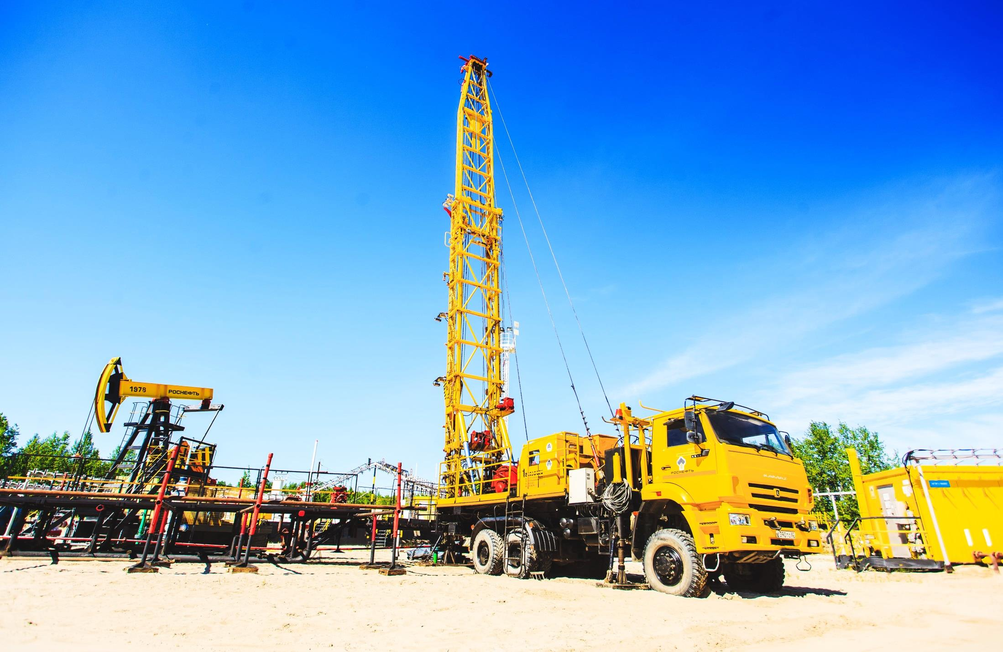
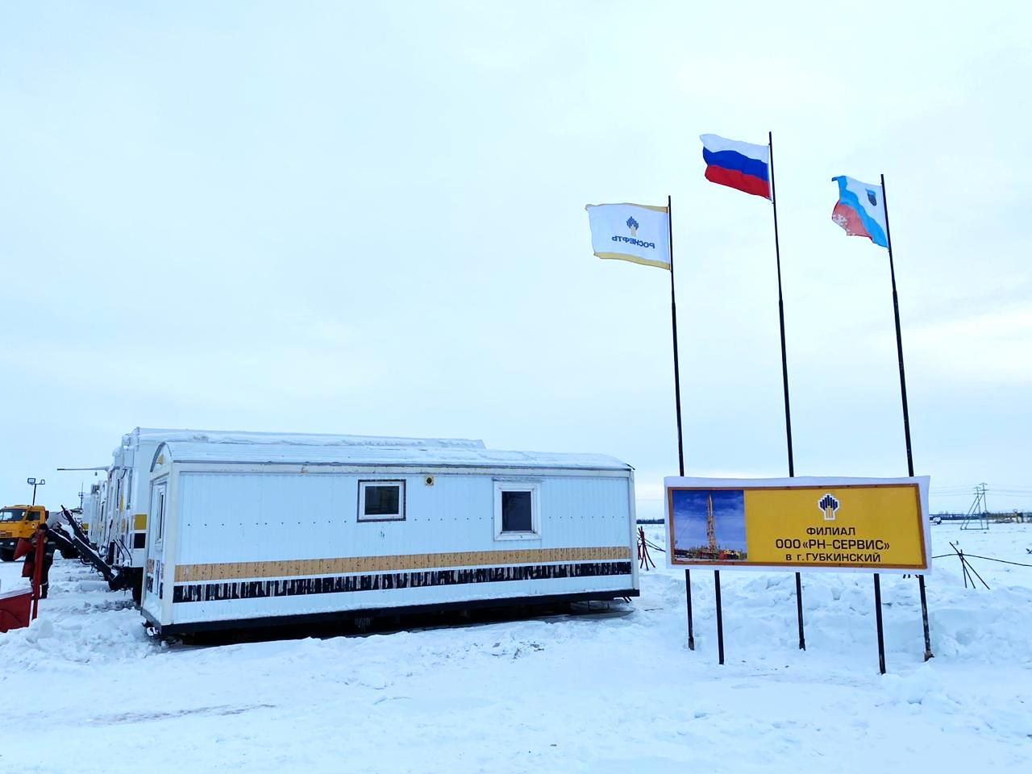
УРОВЕНЬ ЗАРАБОТНОЙ ПЛАТЫ филиал ООО «РН-Сервис» в г. Губкинский
Наименование профессии | Разряд (если применимо) | Размер заработной платы за 15 дней вахты, руб.
Мастер по ремонту скважин (капитальному, подземному) |  | 148 824,00
Бурильщик капитального ремонта скважин | 6 | 112 753,00
Помощник бурильщика капитального ремонта скважин | 5 | 97 166,00
Помощник бурильщика капитального ремонта скважин | 4 | 84 343,00
Машинист подъемника | 6 | 112 753,00
Заработная плата включает оплату по тарифу, премию по итогам работы за месяц на целевом уровне, районный коэффициент, доплату за условия труда. Надбавка за вахтовый метод работы и компенсация питания не включены, выплата производится сверх указанных сумм. За 15 дней вахты надбавка за ВМР составляет 10 500 руб., компенсация питания – 4 170,00 руб.

Slide 9
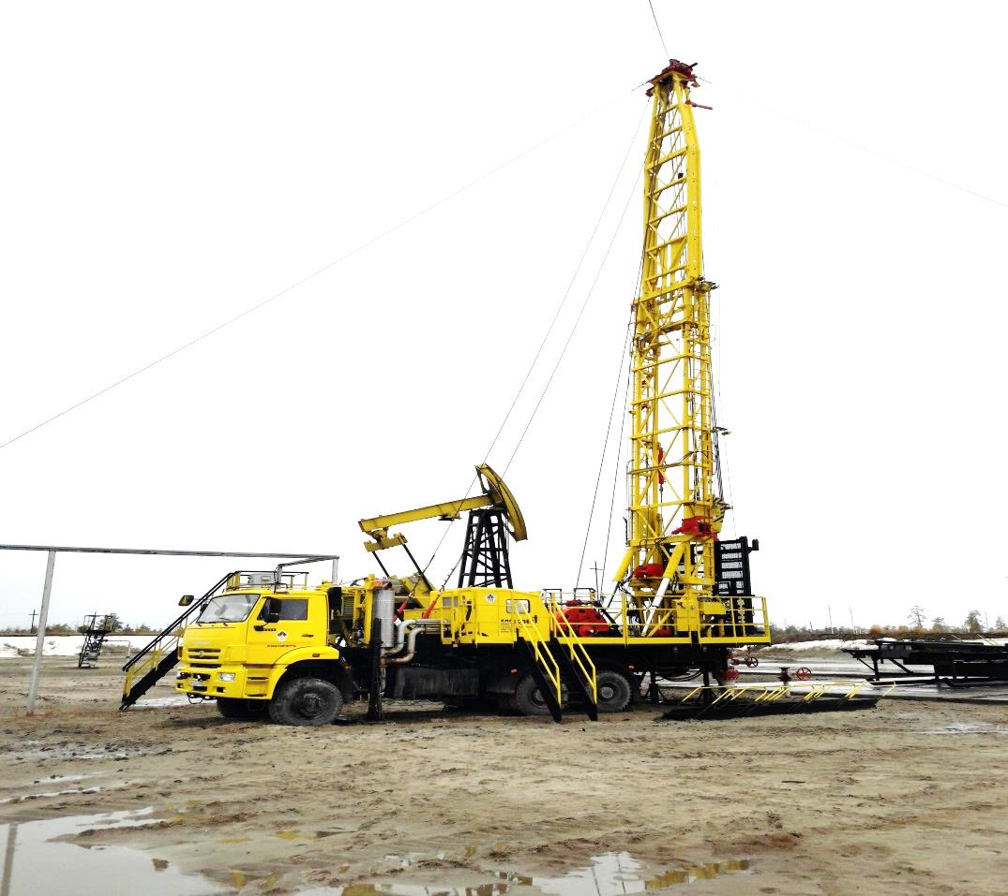
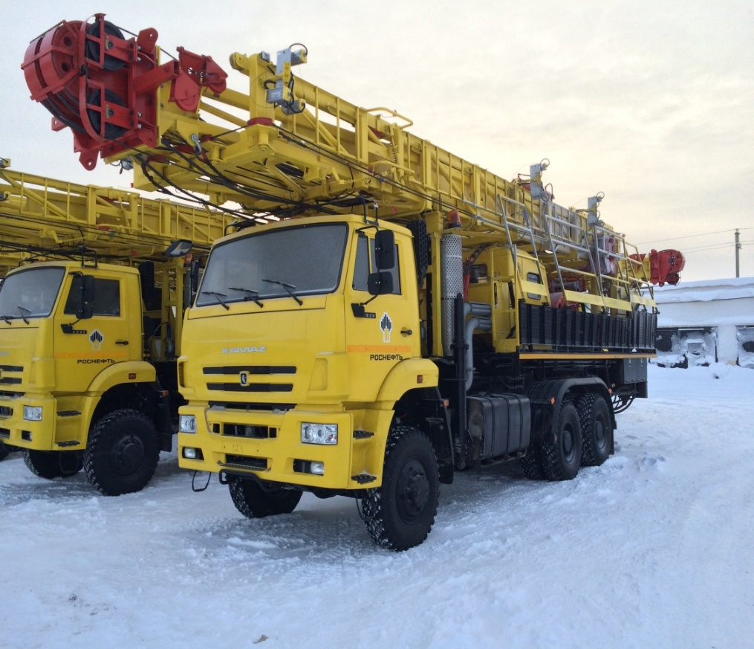
УСЛОВИЯ, ЛЬГОТЫ И КОМПЕНСАЦИИ филиал ООО «РН-Сервис» в г. Губкинский
Дополнительные условия | Размер/количество | Примечания
Процентная надбавка за работу в условиях Крайнего Севера | 80 % | Устанавливается со дня трудоустройства / перевода
Дополнительный отпуск | 24 календарных дня в год | Дополнительный оплачиваемый отпуск за работу в условиях Крайнего Севера – пропорционально отработанному времени в условиях Крайнего Севера
Надбавка за вахтовый метод работы | 700 руб. | За каждый день нахождения на вахте
Компенсация питания | 277,97 руб. за 11-ти часовую смену | Компенсация за горячее питание за каждый день (смену) на вахте (25,27 руб. за час)
Оплата проезда | 14 пунктов сбора 8-14 тыс. руб.(средняя стоимость в одну сторону) | Компенсация проезда от места сбора до места проведения работ и обратно, при предоставлении подтверждающих документов.
Организованная вахтовая перевозка | 2 раза в месяц АВИАпеевозка | Маршрут: Уфа-Ноябрьск-Уфа (656 чел. всего, 328 чел. в одну сторону). Прорабатывается вопрос об организации авиаперевозки Мин.Воды / Сочи – Ноябрьск / Сургут / Новый Уренгой – Мин.Воды / Сочи (с 2024 года).
Проживание в период вахты | Общежитие Вагон-дома | Проживание в вахтовом жилом комплексе. Размещение в общежитии – 4-х местное, имеется столовая. На территории кустовых площадок – проживание в оборудованных вагон-домах

Slide 10





ВАХТОВЫЙ МЕТОД ОРГАНИЗАЦИИ РАБОТ
КОМПЕНСАЦИЯ ПРОЕЗДА НА ВАХТУ
Приехать можно любым видом транспорта:
Возмещение билетов только от базового города:
Москва | Омск
Екатеринбург | Томск
Казань | Ноябрьск
Краснодар | Самара
Сочи | Тюмень
Минеральные Воды | Сургут
Уфа
Новосибирск
Санкт-Петербург
Новый Уренгой
В случае покупки билетов банковской картой, оплата билетов производится только ЛИЧНОЙ КАРТОЙ
При утере посадочного талона приложите справку от авиакомпании о прибытии рейсом, стоимость справки не компенсируется.
Список Базовых городов дополнен с 01.01.2024г. Список дополнен возможностью иметь одновременно 2-3 пункта сбора СУММА КОМПЕНСАЦИИ утверждена ЛНД
* Подробную памятку можно запросить у руководителя.

Slide 11
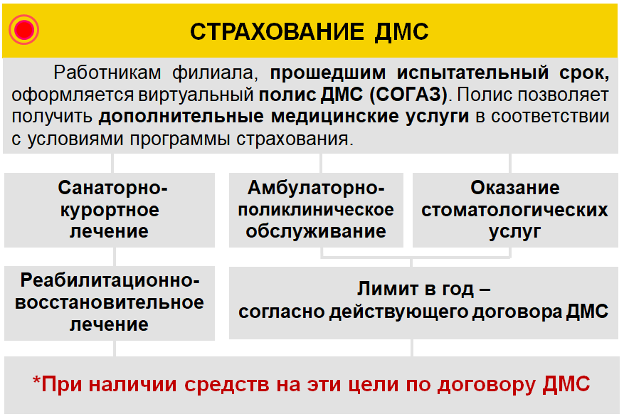
Кадровый блок
Полис
СОЦИАЛЬНАЯ ПОДДЕРЖКА
CТРАХОВАНИЕ
ОТ
НЕСЧАСТНОГО СЛУЧАЯ
Каждый работник застрахован от несчастного случая (500 тыс.руб)
МЕДИЦИНСКИЙ ОСМОТР
ПРИ ТРУДОУСТРОЙСТВЕ
ЗА СЧЕТ РАБОТОДАТЕЛЯ!
Застрахованное лицо обращается к специалистам СП, КК и ВК филиала ООО «РН-Сервис» в г. Губкинский
филиал Контакты: 8 (34936) 4-53-53 доб. 161, 172.
Единый контактный центр АО «СОГАЗ»: 8 800 333 0 888

Slide 12



Кадровый блок
Полис
МАТЕРИАЛЬНАЯ ПОМОЩЬ
Работникам, имеющих на иждивении ребенка – инвалида
в возрасте до 21 года, на ежемесячной основе материальная помощь в размере 2 500 руб.
В связи с рождением ребенка –
материальная помощь
в размере 12 000 руб.
В случае смерти родителей
(в т.ч. отчима, мачехи, бывшего опекуна / попечителя работника), мужа, жены, детей - материальная помощь в размере 20 000 руб.
В связи с бракосочетанием –
впервые вступившим в брак,
материальная помощь
в размере 8 000 руб.
Смерть
близкого родственника
* Список социальных гарантий и компенсаций, а также размер выплат установлен действующим Коллективным договором филиала.

Slide 13



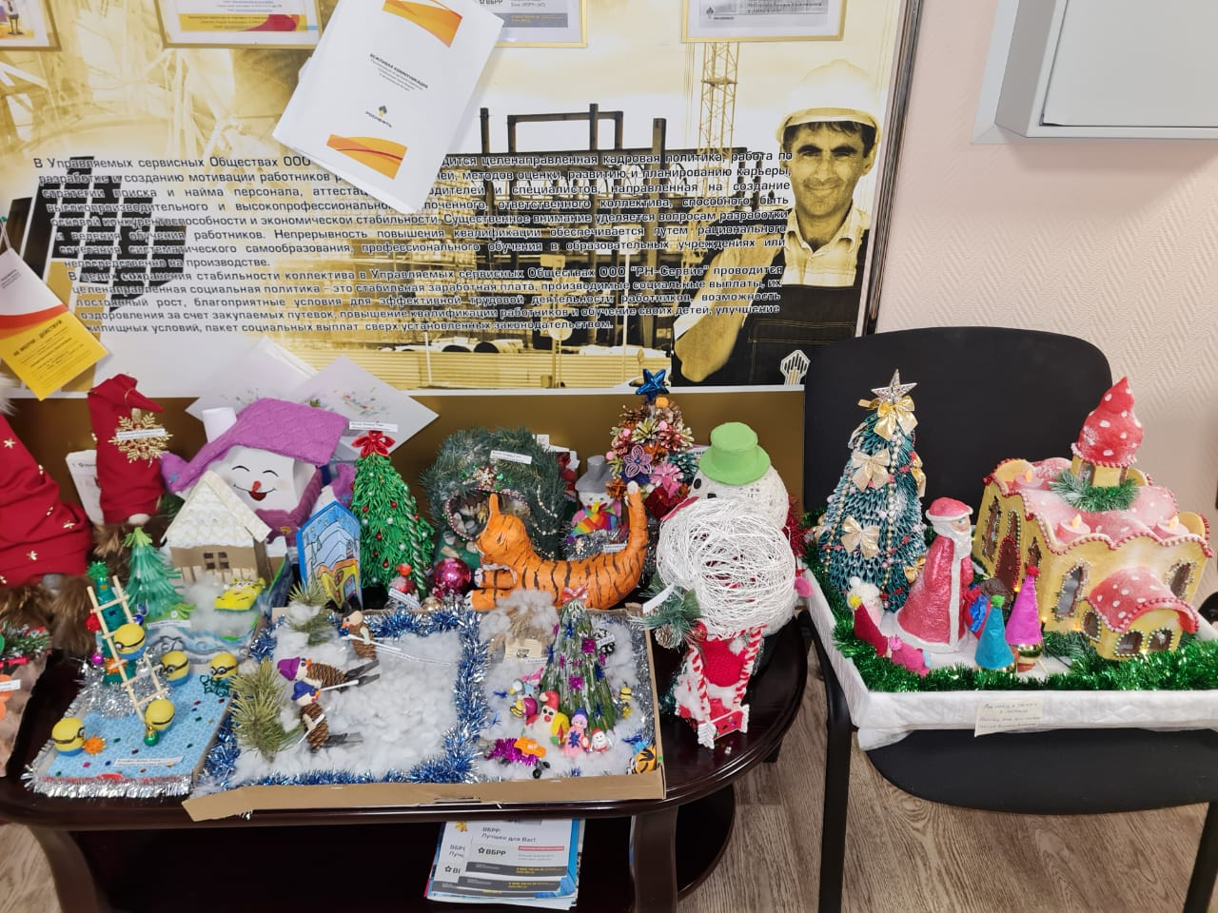



Кадровый блок
ПОДАРКИ ДЕТЯМ
В филиале проводятся
конкурсы детских рисунков
В филиале
ежегодно к Новому году дети сотрудников
в возрасте до 14 лет включительно
получают
Новогодние подарки
к Новому году
так же проводится
КОНКУРС
ДЕТСКИХ ПОДЕЛОК

Slide 14
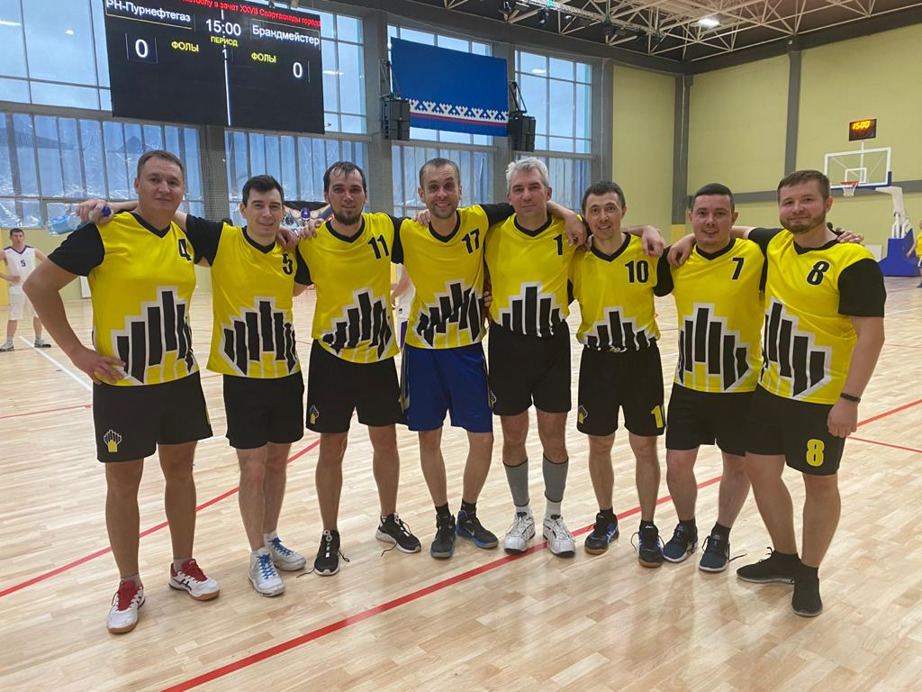

Кадровый блок
ПЕРВИЧНАЯ ПРОФСОЮЗНАЯ ОРГАНИЗАЦИЯ (ППО)
ДОПОЛНИТЕЛЬНЫЕ ГАРАНТИИ сотрудникам, состоящим в ППО
РАБОТНИКИ – «ЧЛЕНЫ ПРОФСОЮЗНОЙ ОРГАНИЗАЦИИ» МОГУТ:
Получать консультации и юридическую помощь от профсоюзной организации по всем социально-трудовым вопросам.
СПОРТИВНО-ОЗДОРОВИТЕЛЬНЫЕ УСЛУГИ:
БАССЕЙН (ФАРТУНА, ЗЕНИТ, АРКТИКА) – только для сотрудников.
КУЛЬТУРНО-МАССОВЫЕ МЕРОПРИЯТИЯ:
Турниры по мини-футболу, боулингу, волейболу, бильярду и многое другое;
Физкультурно-оздоровительные мероприятия.
А так же имеется:
Материальная помощь, согласно «Положению о материальной помощи»
Единовременная выплата к юбилейным датам в 50,55,60 лет
Материальная помощь ко дню Первоклассника – к 1 сентября
Конкурс профессионального мастерства на звание «Лучший по профессии»
Подарочные наборы в бригады ко Дню нефтяника; к Новому году.
Проведение конкурсов кабинетов, детских рисунков и поделок.
Дисконтная карта для членов профсоюза

Slide 15
Трудоустройство в Филиал ООО «РН-Сервис» в г. Губкинский
Вам требуется предоставить одним письмом (не получается одним письмом, направляйте несколькими, но сразу) скан. копии документов или фото в хорошем качестве.
Документы должны быть сложены в следующем порядке:
1.Резюме (бланк во вложении) направить отдельно в Ворде;
2. Цветная копия паспорта, СНИЛС, ИНН
3.Копия удостоверения по профессии:
Помощник бурильщика КРС 5 разряд
- удостоверение помощника бурильщика капитального ремонта скважин
- свидетельство помощника бурильщика капитального ремонта скважин
- удостоверение стропальщика
- свидетельство стропальщика
- ГНВП
- допуск на работу на высоте 1 или 2 группа
4.Полная копия трудовой книжки;
5.Военный билет
6. Согласие на обработку персональных данных (бланк во вложении)
7. Справка об отсутствии судимости или фото запроса справки
Звонить не нужно, обратная связь посредством электронной почты! ShuryginaAD@yam-rns.rosneft.ru
В теме письма просьба указывать должность, на которую претендуете.

Slide 16
Переходи от размышлений
к конкретным действиям
Ждём молодёжь в Губкинский филиал РН-Сервис!
Контакты отдела кадров:
Тел. 8 (902) 829-76-06
ShuryginaAD@yam-rns.rosneft.ru
Notes:
Переходите от размышлений к конкретным действиям.

